Slide 1
TIẾNG VIỆT 1
Tập 2
Tuần 27
Tập đọc: Nắng

Slide 2








KHỞI ĐỘNG

Slide 3


Slide 4



CHIA SẺ

Slide 5
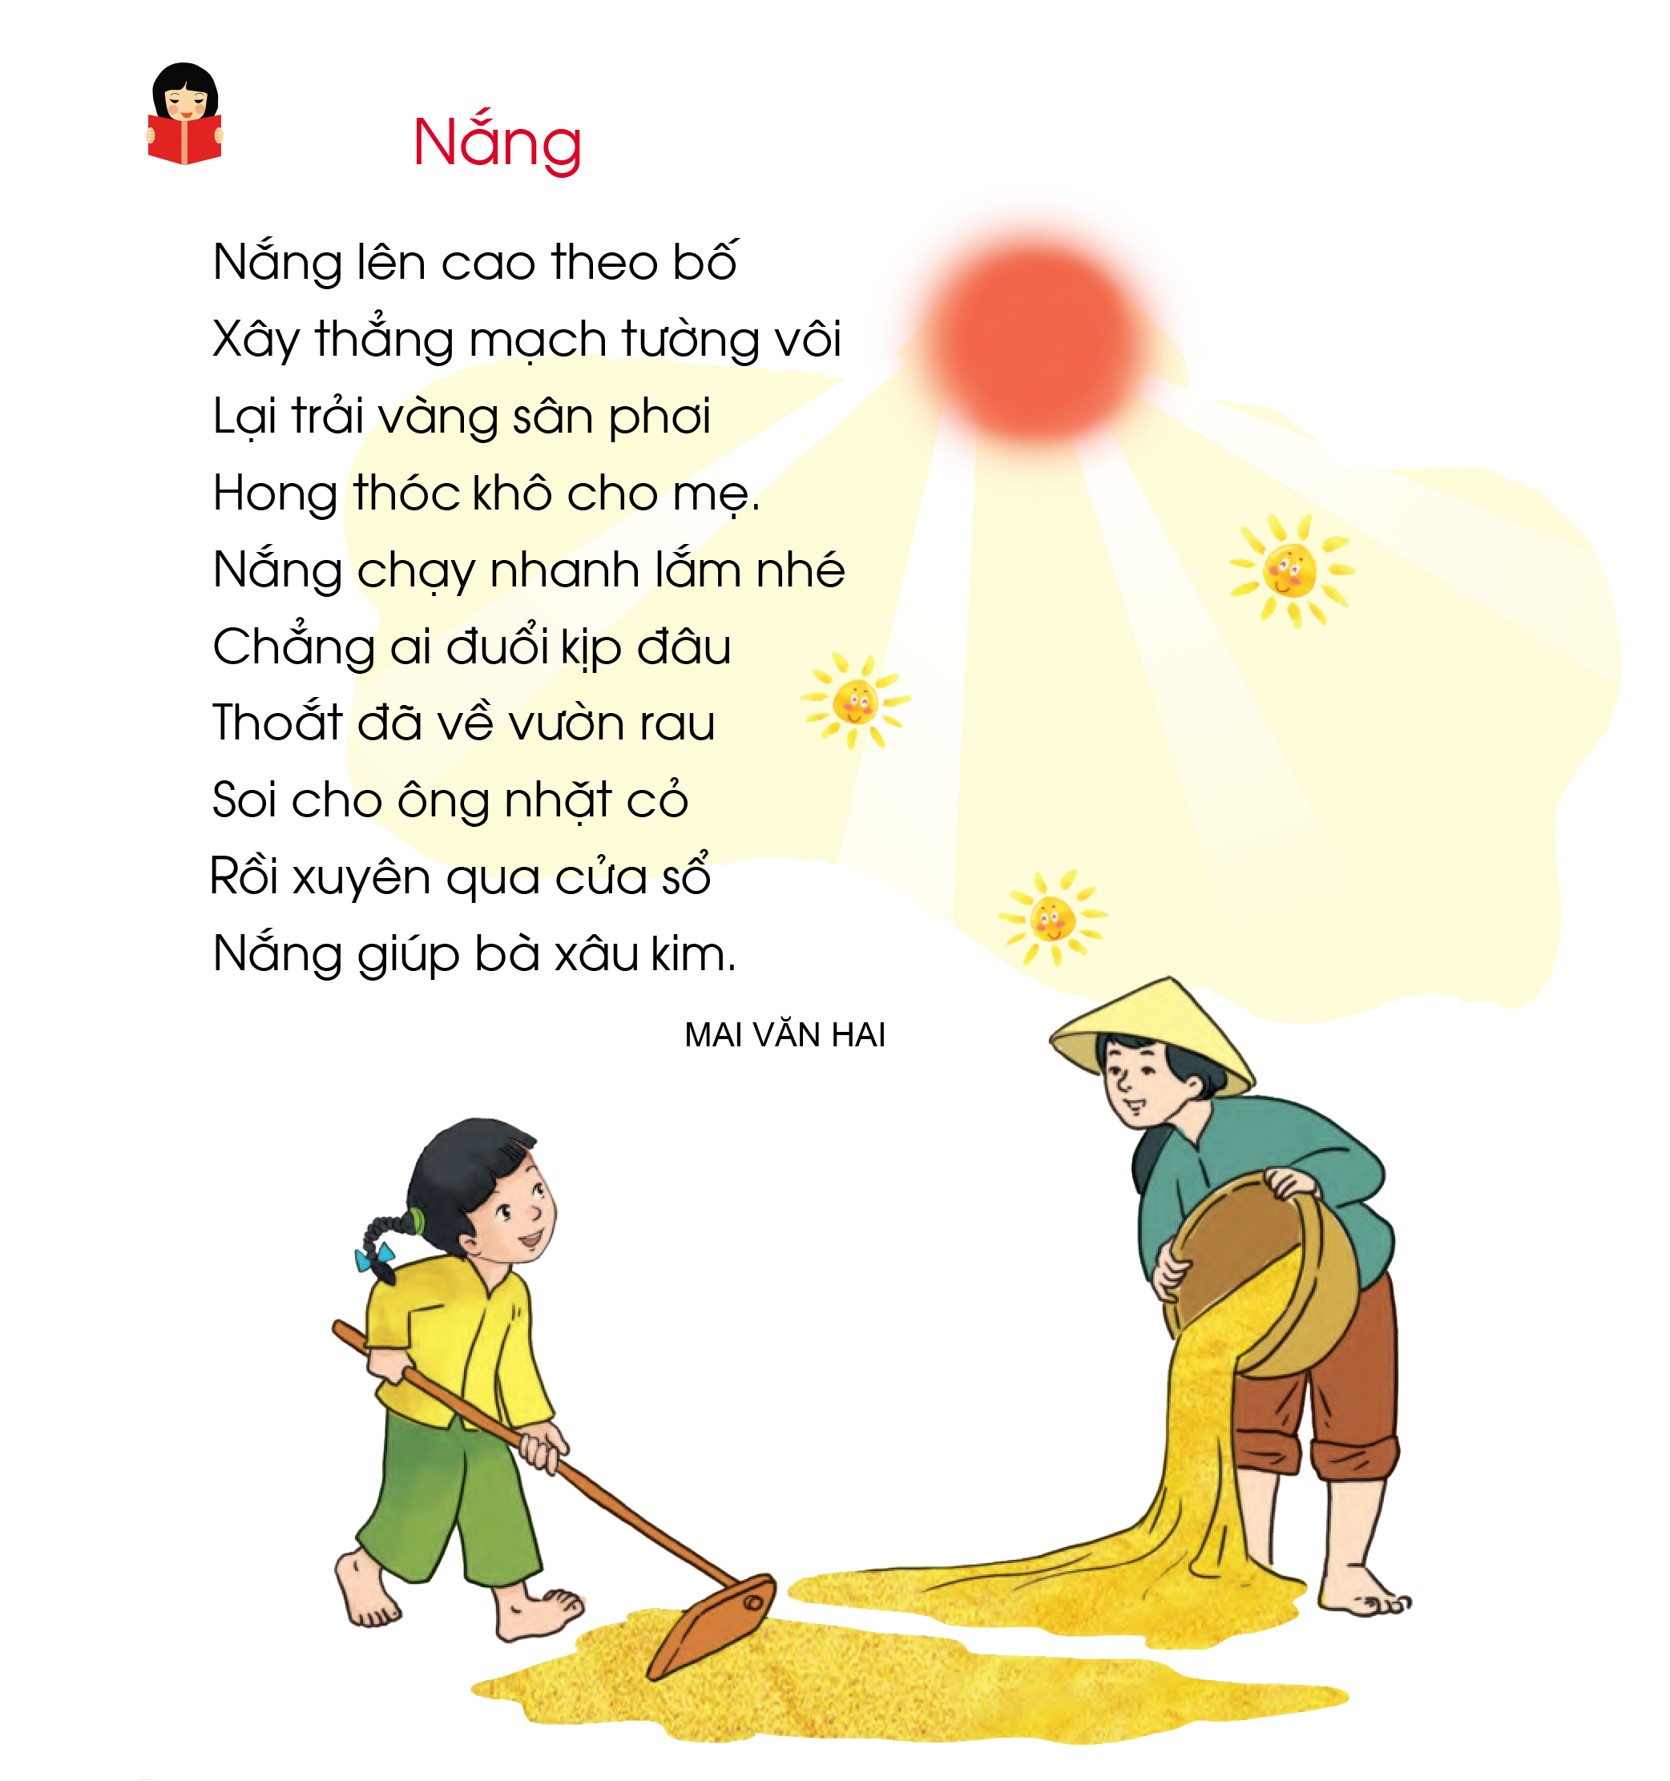

Slide 6
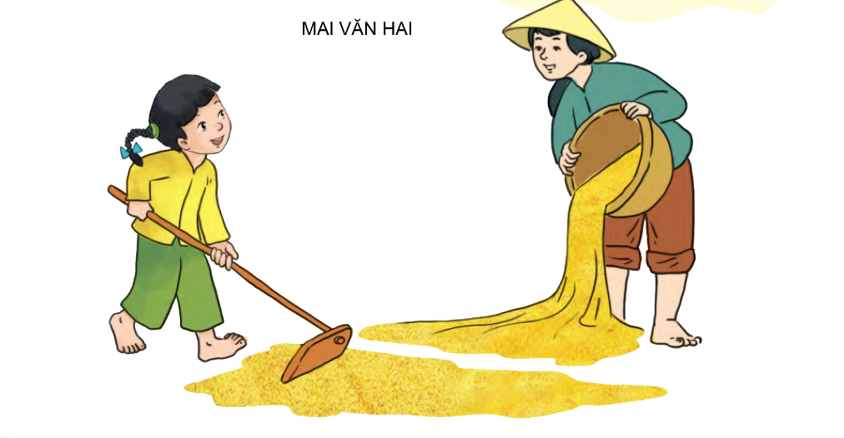

Slide 7





LUYỆN ĐỌC TỪ NGỮ

Slide 8


Luyện đọc từ ngữ
nắng
đuổi kịp
thẳng mạch
thoắt
trải vàng
xuyên qua

Slide 9







LUYỆN ĐỌC
CÂU

Slide 11


LUYỆN ĐỌC ĐOẠN

Slide 12
1
2

Slide 13
TÌM HIỂU BÀI ĐỌC

Slide 14

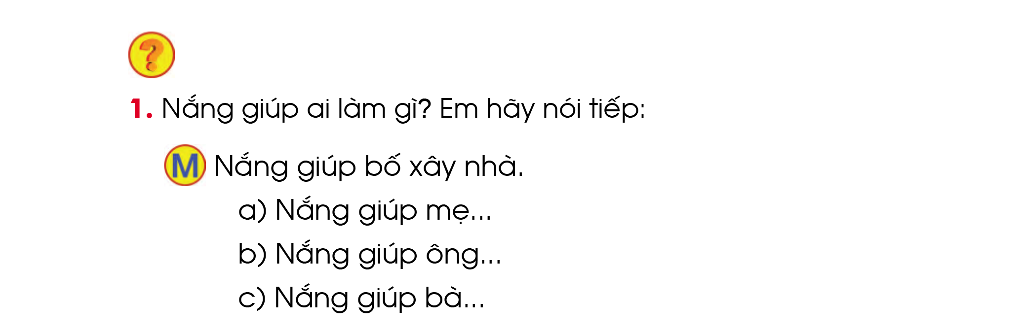
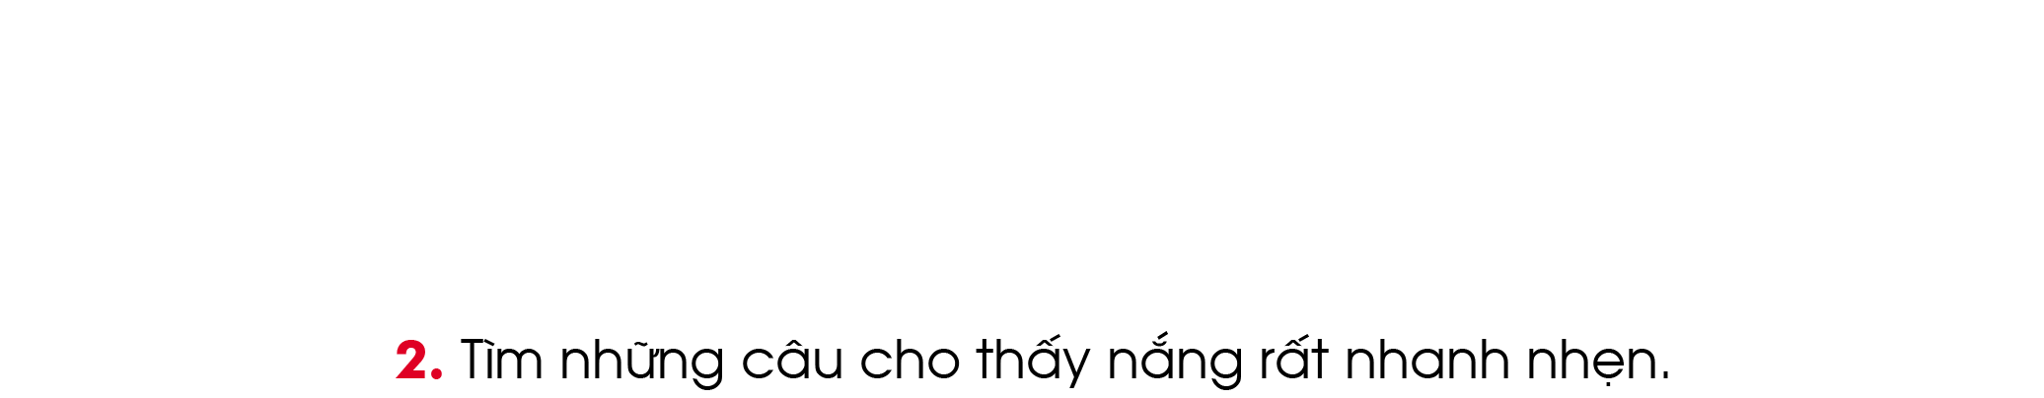
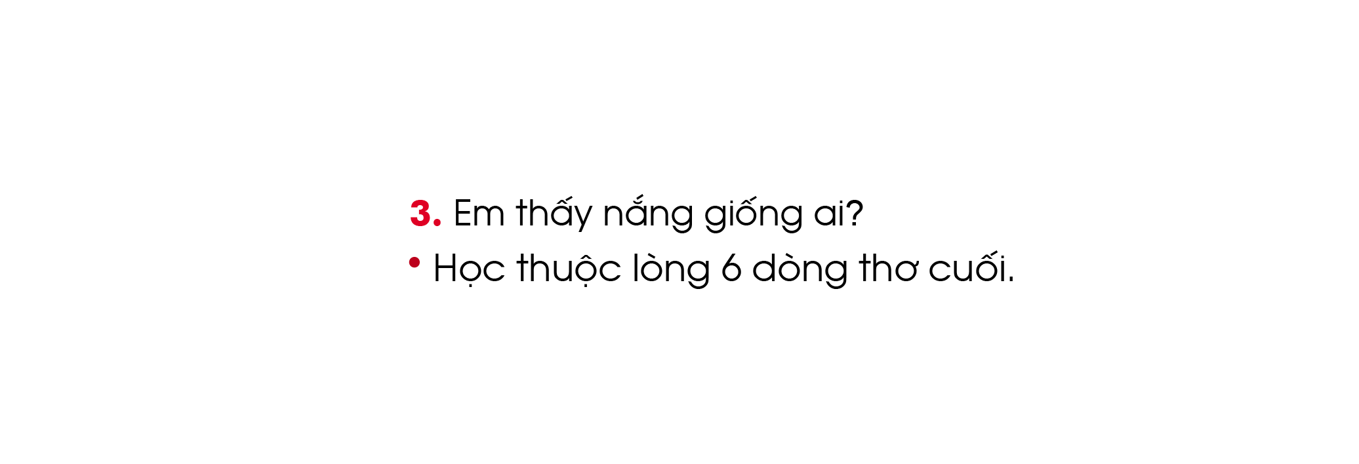

Slide 15

THẢO LUẬN NHÓM

Slide 16

hong thóc
nhặt cỏ
xâu kim

Slide 17

2. Tìm những câu thơ cho thấy nắng rất nhanh nhẹn?

Slide 19
HỌC THUỘC LÒNG

